Slide 1
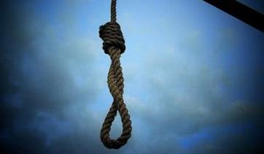
Suicidalnost u adolescenata
Suicidalno ponašanje
želja za smrću
suicidalne misli (ideje o počinjenju suicida)
planovi o izvršenju suicida
pokušaji suicida
izvršeni suicid
Uzroci
psihički poremećaji
stresni životni događaji
problemi u socijalnoj prilagodbi
socio-kulturni čimbenici
genetski čimbenici
Epidemiologija
Samoubojstvo je 2. uzrok smrti među mladima (SZO, 2014)
Mladići češće izvršavanju suicid
Djevojke češće pokušavaju suicid
Neposredni uzroci:
Obiteljski konflikti
ljubavni konflikti
školske poteškoće
strah od kazne nakon prekoračenja pravila ili kažnjivog postupka
problemi s alkoholom i drogom

Slide 2
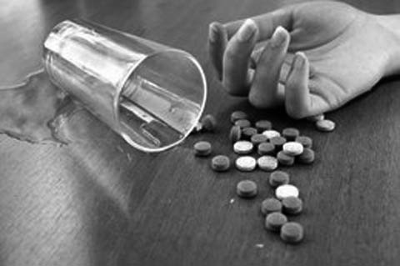

Znakovi upozorenja za suicidalno ponašanje u adolescenata DATI PAŽNJU, SHVATITI OZBILJNO, SPASITI ŽIVOT
promjene apetita i spavanja
povlačenje od obitelji i prijatelja
gubitak zanimanja za uobičajene aktivnosti
ustrajna dosada i/ili teškoće koncentracije
neuobičajeno zanemarivanje vanjskog izgleda
pritužbe na tjelesne tegobe - strah
Korištenje droga i/ili alkohola
razdražljivost - neobjašnjivo ili neuobičajeno žestoko, nasilno ili buntovno
bježanje od kuće
nagli šk. neuspjeh
samoozljeđivanje – rezanje, grebanje, paljenje
usredotočenost na temu smrti – crtanje, pjesme, uzori
poklanjanje vrijednih stvari
razgovori o samoubojstvu ili planiranje samoubojstva, čak i u šali
prijetnje ili pokušaj samoubojstva

